Slide 1
XXVII Vispārējie latviešu Dziesmu un XVII Deju svētku sagatavošana
2022. gada 8. oktobrī

Slide 8
Ieskats 2018. gada svētkos
XXVI Vispārējo latviešu Dziesmu un XVI Deju svētki / Dalībnieki pa nozarēm

Slide 9
10 dienas
40 000 dalībnieku
500 000 skatītāju
60 pasākumi
20 norises vietas

Slide 10
Svētku norises vietas

Slide 11
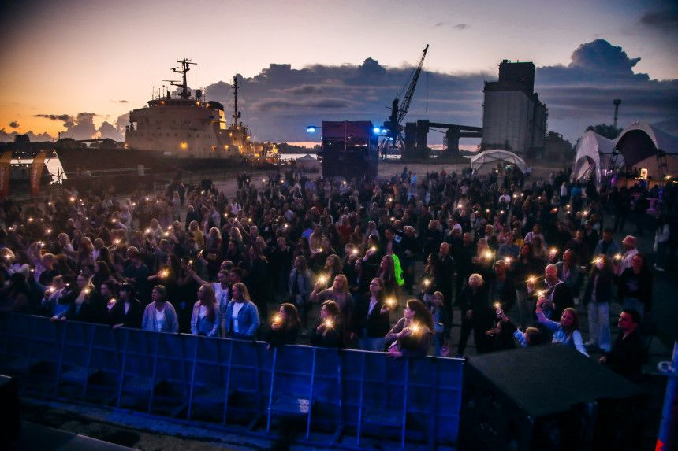
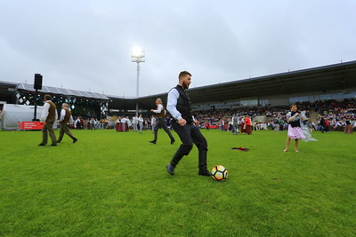
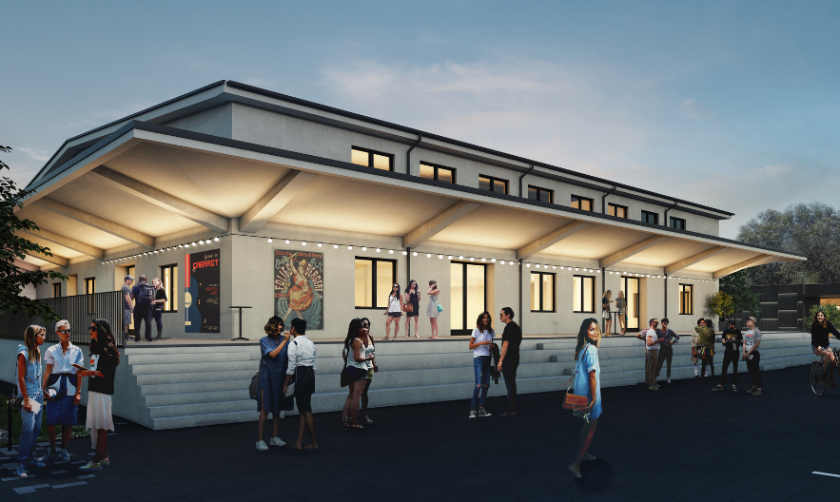
Svētku sagatavošanas process
Precizētas pasākumu norišu vietas
Pūtēju orķestru lielkoncerts – Wondersala Andrejostā ( attēls )
Tautas lietišķās mākslas izstāde – Radošais kvartāls Sporta ielā 2
Svētku atklāšanas koncerts dalībniekiem – SKONTO stadions
Senioru koru koncerts - ARĒNA RĪGA
Precizētas svētku mākslinieciskās programmas
Precizētas dalībnieku skaita prognozes
Precizētas izmaksas svētku izdevumu pozīcijās, apzināti finanšu, organizatoriskie, drošības u.c. riski
Apzinātas pasākumu norišu vietu īres izmaksas

Slide 13
Svētku sagatavošanas process
Līdz decembra sākumam - visu svētku pasākumu prezentācijas Mākslinieciskajā padomē
Dalībnieku reģistrācijas sistēmas izveide
Svētku mārketinga un komunikācijas izstrāde
Darbs ar svētku digitālo saturu (sociālo mediju saturs, izglītojošās un iesaistošās sociālo mediju aktivitātes u.c.)
Tikšanās ar partneriem par svētku norišu nodrošināšanu, dokumentēšanu, atbalsta pasākumiem (NMPD, LTV, LR u.c.)
Izveidotas un darbojas – ēdināšanas komisija, biļešu un ielūgumu komisija
Darbs ar atbalstītājiem
Svētku zaļais kurss – videi draudzīgi risinājumi visos svētku veidošanas un sagatavošanas procesos

Slide 14
Organizatoriskā struktūra
LNKC
Pašvaldību koordinatori
LNKC nozaru eksperti
DZSV2023 birojs
IT / dalībnieku datu pārvaldes sistēma
Dalībnieku izmitināšana
Pasākumu virsproducenti
Tehniskais direktors
Ārējā komunikācija
Ēdināšana
Projekti/ pasākumi
Transports
1….
2…
3…
…
Juridiskā atbalsta darba grupa
Finanšu plānošana un grāmatvedība
Drošība

Slide 16
Plānotie ilgtspējas principi
TRANSPORTS – aicināsim izmantot sabiedrisko transportu, velosipēdus un skrejriteņus, braukt pilnās automašīnās un lieki nedarbināt stāvošus auto un autobusus;
DALĪBNIEKU SOMA – dabai draudzīgs, otrreiz pārstrādāts materiāls. Neizmantotā somas satura nodošanas punkti;
ŪDENS – uzpildes punkti lielajās norises vietās; atkārtoti uzpildāmās ūdens pudeles; depozītsistēma PET pudelēm;
GĀJIENS – ziedu izvietošana pēc gājiena vides objektā; pēc pasākuma – pārstrāde kompostā; meiju pārstrāde šķeldā;
SKOLĀS – aicināsim taupīt elektrību, šķirot atkritumus;
LIELAJĀS NORISES VIETĀS – saules bateriju uzlādes punkti un velosipēdu novietnes;
ĒDIENS – aicināsim dalībniekiem būt atbildīgiem, lai ēdiens nebūtu veltīgi jāizmet atkritumos.

Slide 17
Norišu vietas DZIEDĀTĀJI
 | Jūlijs
 | 1 |  | 2 | 3 | 4 | 5 | 6 | 7 | 8 | 9
Dziesmu kari | LU aula
Gājiens |  |  | Brīvības iela
Atklāšana |  |  | SKONTO stadions
Tīrums |  |  |  |  | MEŽAPARKS
Kopā augšup |  |  |  |  |  |  |  | MEŽAPARKS

Slide 18
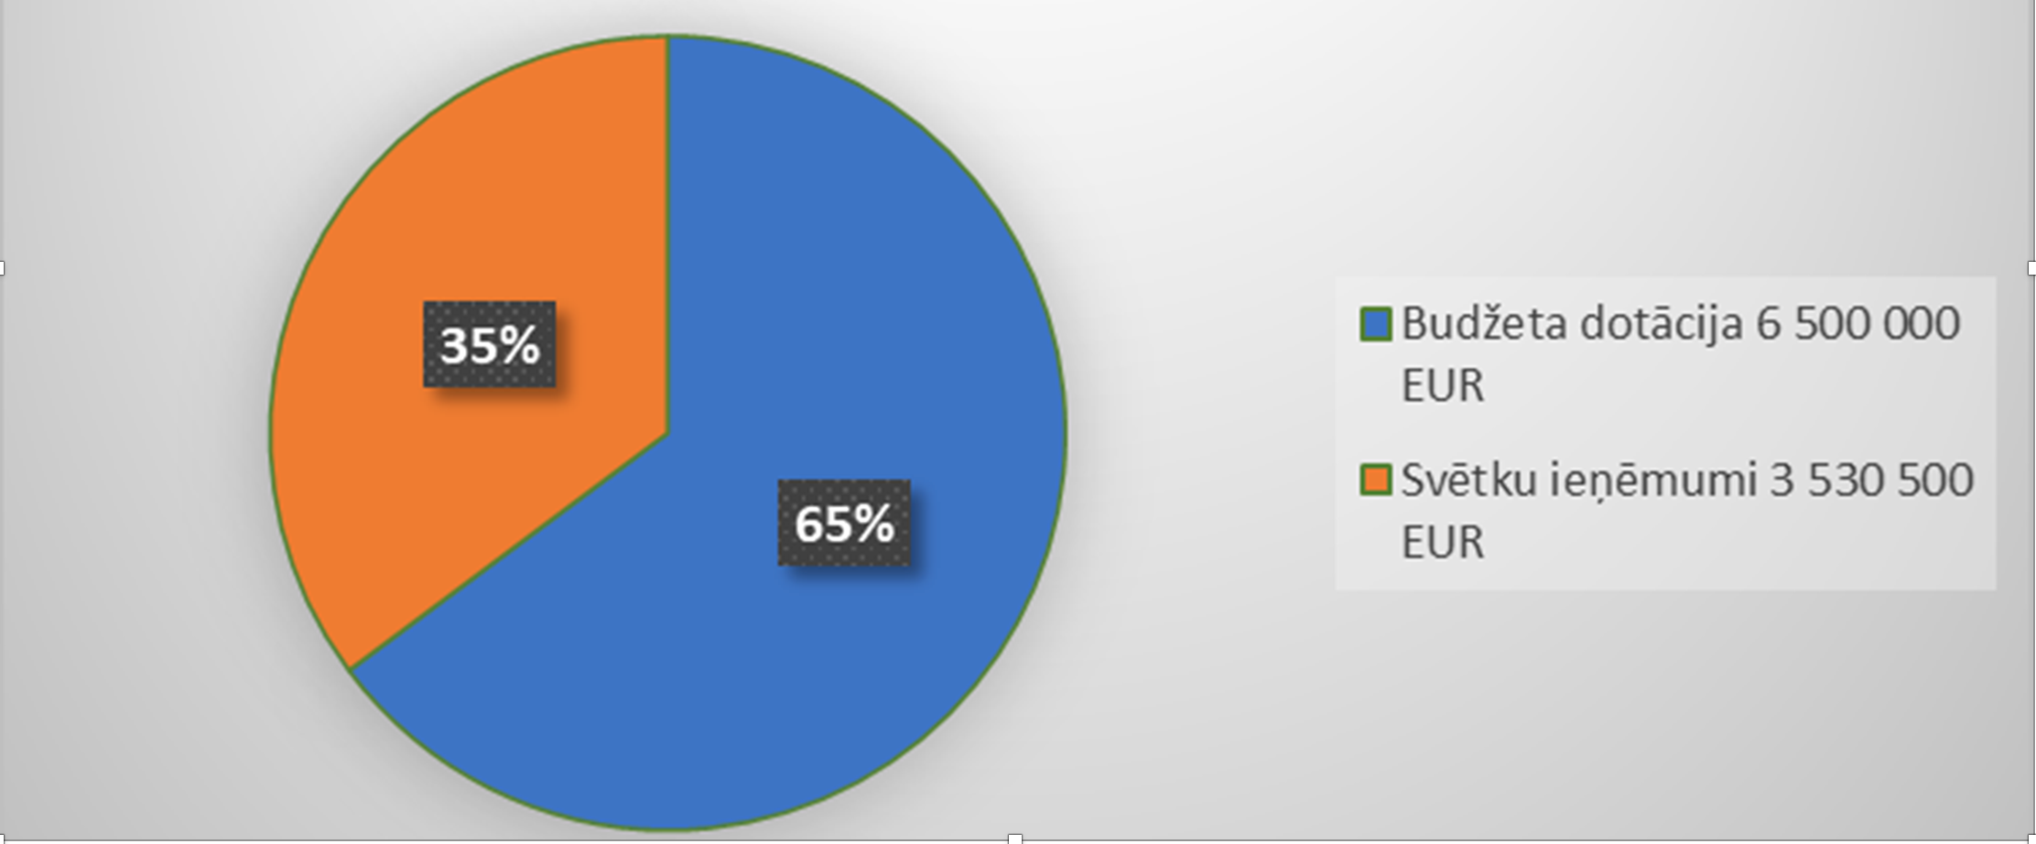
XXVII Vispārējo latviešu Dziesmu un XVII Deju svētku finanšu avoti

Slide 19
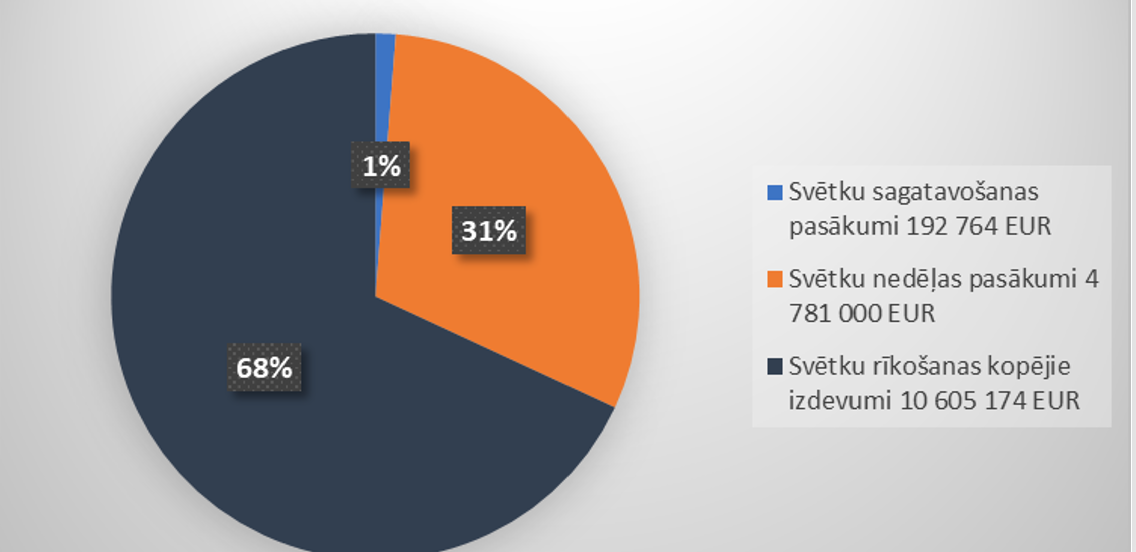
XXVII Vispārējo latviešu Dziesmu un XVII Deju svētku izdevumi
Svētku kopējie izdevumi – 15 578938 EUR

Slide 20
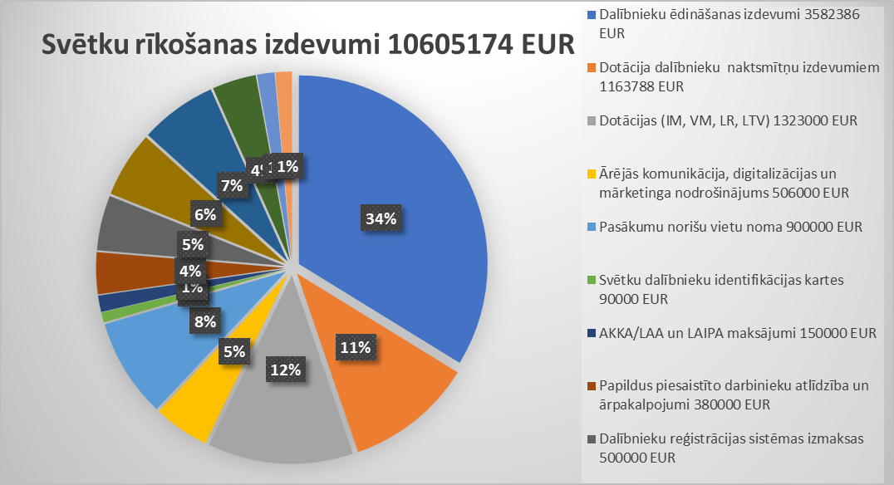
XXVII Vispārējo latviešu Dziesmu un XVII Deju svētku rīkošanas izdevumi

Slide 21
XXVII Vispārējie latviešu Dziesmu un XVII Deju svētki Tradīcija
Līdzdarbība
Turpinājums

